Slide 1
纳米(nanometer)：长度的一种单位，用nm表示.
1 nm = 10⁻⁹ m
纳米材料：几何尺寸为纳米量级的微粒或由纳米大小的微粒在一定条件下得到的固体材料. 它包含纳米金属和金属化合物、纳米陶瓷、纳米非晶态材料等.

Slide 2
一 纳米效应
纳米微粒由于尺度小，包含的原子个数少，且一半左右为界面原子，所以它具有与相同材料的大尺度物体不同的物理性质.

Slide 3
1. 小尺寸效应
由于纳米微粒的尺寸比可见光的波长还小，光在纳米材料中传播的周期性被破坏，其光学性质就会与普通材料不同. 例如，金属由于光反射会呈现各种颜色，而金属纳米微粒都是黑色，因为它们的光反射能力很低，吸收能力很强.

Slide 4
2. 表面与界面效应
纳米材料表面原子比例大，随着粒子直径减小，表面原子数迅速增加，因此纳米材料具有很高的表面能.
一些金属的纳米微粒在空气中极易氧化，甚至会燃烧，因为高比例的表面原子会增加表面活性.

Slide 5
纳米微粒尺寸/nm | 包含总原子数 | 表面原子数所占比例
10 | 3×10⁴ | 20%
4 | 4×10³ | 40%
2 | 2.5×10² | 80%
1 | 30 | 99%

Slide 6
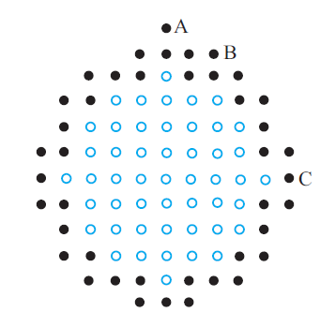
A、B、C三个表面原子分别缺少3、2、1个紧邻原子，A原子受到束缚很小，极易跑到附近的空位上，与其他原子结合形成较稳定的结构. 这不但引起了表面原子的输运和构型的变化，也会引起表面电子自旋构象和电子能级的变化.

Slide 7

3. 量子尺寸效应
由于纳米材料中电子数目少，原来晶体中的准连续能带变为分立能级，这种现象称为量子尺寸效应.

Slide 8
举例：
（1）纳米微粒对于红外吸收表现出灵敏的能级跃迁结构，共振吸收的峰很尖锐；
（2）纳米微粒比热容与温度呈非线性关系；
（3）金属普遍是良导体（能量准连续），纳米金属微粒在低温下呈现电绝缘性（能量分立）；

Slide 9
（4）PbTiO₃、BaTiO₃、SrTiO₃通常是铁电体，但它们的纳米微粒是顺电体；
（5）无极性的氮化硅陶瓷，在纳米态时出现极性材料才有的压电效应.

Slide 10
二 纳米材料的制备
利用激光或等离子体技术进行高温气相合成制备纳米级金属粉料或陶瓷粉料；
化学沉积法、水热合成法也可获得纳米陶瓷粉料；
惰性气体沉积加原位加压法可制备纳米晶体或非晶体材料.

Slide 11
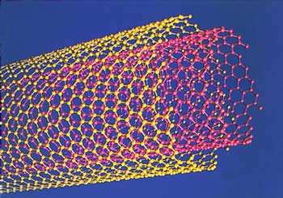
三 与碳纳米有关的两种新材料
1. 碳纳米管及其应用
1991年，日本NEC公司
宣布发现了一种新的碳结构
——针状碳管，其直径约1nm~30nm，长度可达1µm，由直径不同的多层（2~50层）碳管嵌套而成. 每层碳管都是由石墨片卷成的圆筒，卷曲的方式不同（手性不同）其性质也有差别.

Slide 12
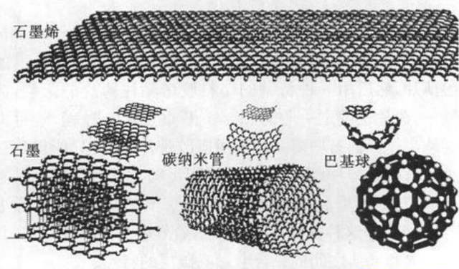
2. 石墨烯及其应用
石墨烯是由六角蜂窝状碳原子晶格构成的平面薄膜。从1918年人们就从事把石墨层层剥离的实验研究，直到2004年海姆和诺沃肖洛夫首次成功地剥离出
了单层的石墨即石
墨烯.

Slide 13
石墨烯的性质：
（1）机械强度高，比钢的强度高2000多倍，它是目前世界上最轻、最薄且强度最高的材料，在工程技术和宇航事业中应用前景宽广.
（2）导热性极好，热导率可达5300W/m∙K.电阻率很低，在常温下只有10⁻⁶Ω∙cm，比银还低，是目前电阻率最低的导体，适用于新一代电子元器件.

Slide 14
（3）极薄的厚度使其对光的吸收率很低，近似是透明的，在光伏电池、触摸屏方面很有发展前途.
（4）常温下具有量子霍耳效应，可以促进量子计算机的建成.
……

Slide 15
纳米材料的应用简介：
（1）在微电子器件方面的应用
使用纳米硅材料制作单电子遂穿二极管；制作纳米硅基超品格；纳米磁性材料发展迅速.
（2）在磁记录方面的应用
磁性纳米微粒尺寸小，具有单磁畴结构，矫顽力很高，制成磁记录材料可以提高信噪比，改善图像质量.

Slide 16
（3）在传感器上的应用
由于纳米微粒具有巨大的表面和界面，对外界环境十分敏感，外界环境的改变会迅速引起表面或界面离子价态和电子输运的变化，而且响应速度快、灵敏度高. 例如日本研制出二氧化锡纳米薄膜传感器.

Slide 17
纳米陶瓷材料用于传感器也有很大潜力，例如用纳米LiNbO₃、LiTiO₃、PZT和SrTiO₃的热电效应制成红外检测传感器.

Slide 18
选择进入下一节：
15-0 教学基本要求
15-1 黑体辐射 普朗克能量子假设
15-2 光电效应 光的波粒二象性
15-3 康普顿效应
15-4 氢原子的玻尔理论

Slide 19
选择进入下一节：
*15-5 弗兰克-赫兹实验
15-6 德布罗意波 实物粒子的二象性
15-7 不确定关系
15-8 量子力学简介
15-9 氢原子的量子理论简介
*15-10 多电子原子中的电子分布

Slide 20
选择进入下一节：
*15-11 激光
*15-12 半导体
*15-13 超导电性
*15-14 扫描隧穿显微镜
*15-15 纳米材料简介

